Slide 1
Enregistrer ma réunion Zoom

Slide 2
Enregistrer ma réunion Zoom
La fonctionnalité d'enregistrement Zoom est attribuée automatiquement au personnel enseignant de l’université Paris 1.​
​
​L'enregistrement ne se déclenche pas automatiquement. Il doit être démarré manuellement au moment opportun. Les éléments enregistrés sont rattachés au compte de la personne ayant créé la réunion Zoom.
* Nous nous permettons ce rappel : pour des questions de droit à l'image, veillez notamment à ne pas diffuser la vidéo en dehors du cours si des personnes participantes dont on voit l'image ou on entend la voix n'ont pas donné leur consentement par écrit.​

Slide 3

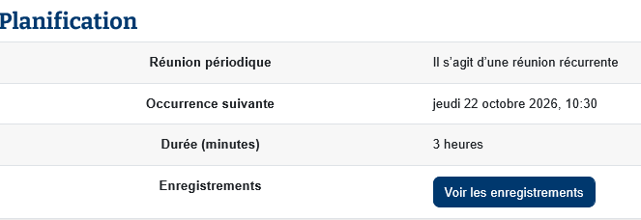
Accéder à l’enregistrement Zoom depuis votre EPI
Si la création de la réunion Zoom a été créée via l’EPI, son enregistrement se trouve dans l’espace de la réunion et l’onglet « Enregistrements »

Slide 4
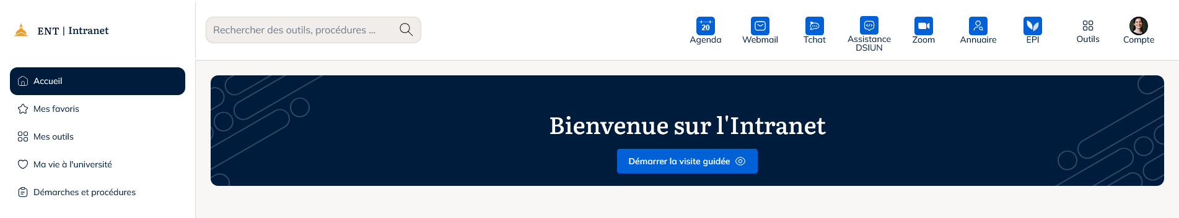

Accéder à l’enregistrement Zoom depuis votre ENT
1. Tapez « Zoom » dans la zone de recherche
2. Cliquez sur la proposition pour se diriger vers le tableau de bord.
Direction vers le tableau de bord « Zoom » dans l’ENT

Slide 5
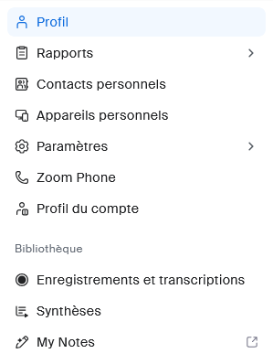
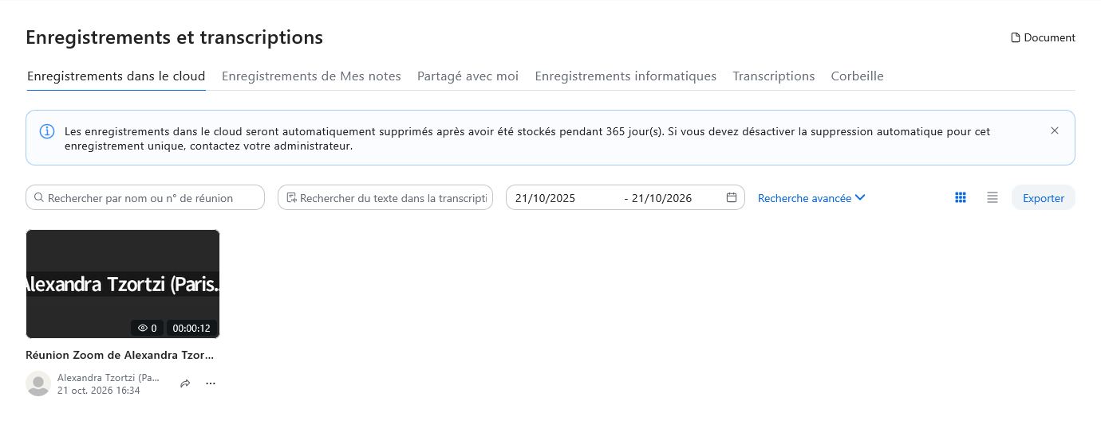
Retrouver un enregistrement sur Zoom
Les fichiers stockés dans le cloud sont accessibles sur le tableau de bord Zoom de votre ENT dans l’onglet Enregistrements et transcriptions.
1
2

Slide 6
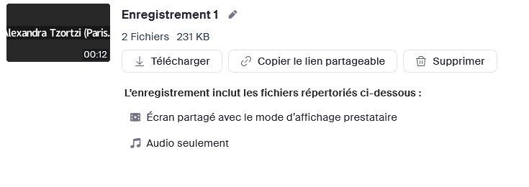

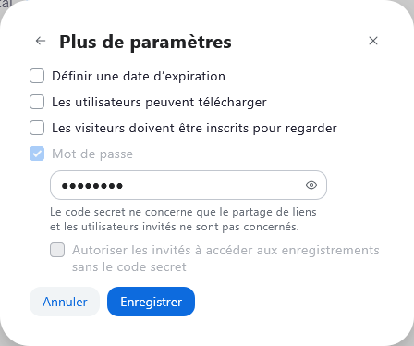
Les possibilités de diffusion d’un enregistrement
1
2
Cliquer sur « Copier le lien partageable » pour l’insérer sur l’EPI via la ressource de type URL.
Attention : L’URL de partage est sécurisée par un code secret
que vous pouvez retrouver en passant par le bouton « Partager »
3

Slide 7


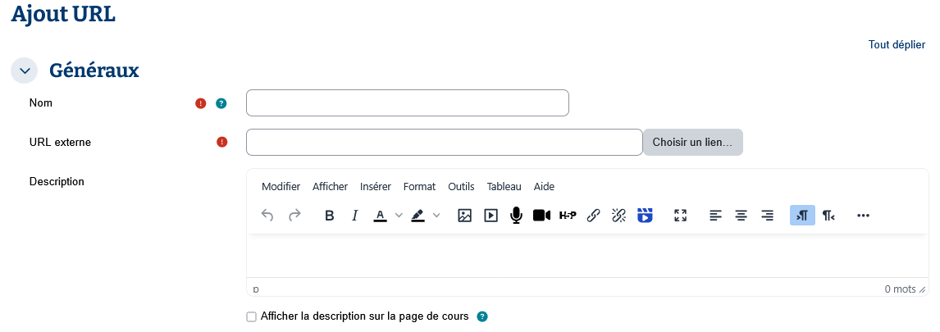

Ajouter le lien sur l’EPI


Une fois le lien partageable copié, il suffit de retourner sur l’EPI, activer le mode édition et ajouter une ressource de type URL :

1
Ex : Cours du 29 octobre
Coller ici le lien partageable
2
Indiquer le code secret et cliquer sur la case
3
4
☑
Cocher la case pour afficher la description sur la page du cours

Slide 8
Pour aller plus loin
Zoom est un outil qui évolue constamment. Nous vous conseillons de consulter en complément les ressources d'aide proposées par l'éditeur :
Assistance : https://support.zoom.com/hc/ (documentations)
Learning Center : https://learning.zoom.us/pages/67/catalogue-francais (modules de formations)
Pour connaître les caractéristiques de votre licence Zoom Paris 1, consultez cette page : https://pantheonsorbonne.zoom.us/profile.
Si vous souhaitez bénéficier d’un accompagnement pour la prise en main de cet outil,
n'hésitez pas à contacter le Service des Usages Numériques
assistance-epi@univ-paris1.fr

